Slide 1
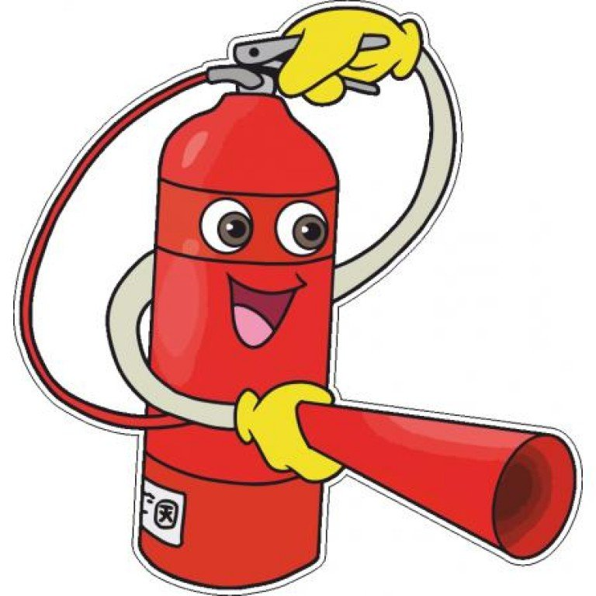
Подвижная игра
Муниципальное автономное дошкольное образовательное учреждение
детский сад № 25 «Малыш»
«Что нужно
при тушении пожара»
Материал подготовила воспитатель группы № 14 Дедовская С.Я.

Slide 2
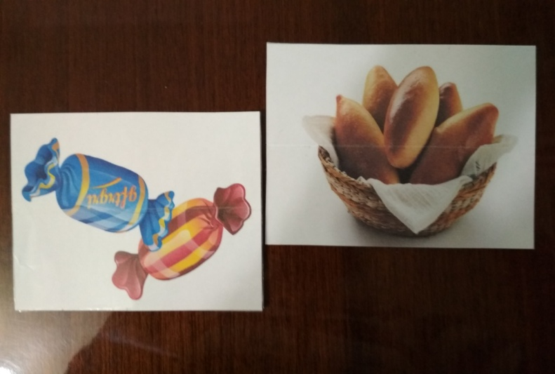
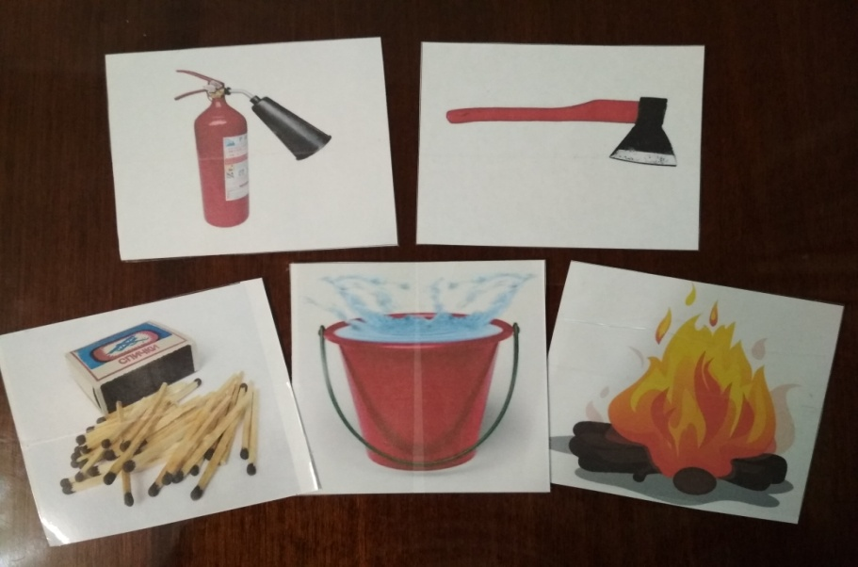
Элементы игры
карточки
с картинками

Slide 3
Цель игры:
- Формирование у детей основ пожарной безопасности, навыков осознанного, безопасного поведения.

Slide 4
Задачи
- создавать условия для усвоения и закрепления знаний детей о правилах пожарной безопасности, формировать привычку их соблюдения;
- расширять представления детей о профессии пожарного;
- воспитывать у детей желание заниматься физической подготовкой, чтобы быть ловкими, смелыми и сильными, как пожарные;
- развивать внимание, ловкость, совершенствовать умение двигаться в общей игровой ситуации.

Slide 5
Ход игры:
Участники каждой команды выстраиваются в колонну по одному.
По команде ведущего бегут к столу, на котором разложены карточки с изображением предметов, связанные с профессией пожарного и не имеющие отношения к этой профессии.
Игрок должен быстро выбрать карточку с изображением предмета, нужного для тушения пожара и возвратиться к команде. Затем те же действия выполняет следующий ребёнок и т.д.
Выигрывает команда, игроки которой быстрее выполнят задание.

Slide 6
Спасибо за внимание!
Приглашаю всех поиграть!

